Slide 1
연산자

Slide 2
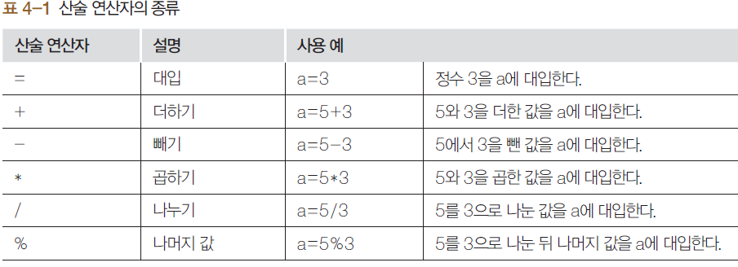
Section 01 산술 연산자(1)
기본적인 연산자

Slide 3
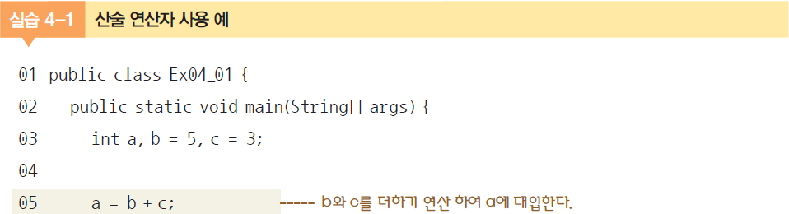
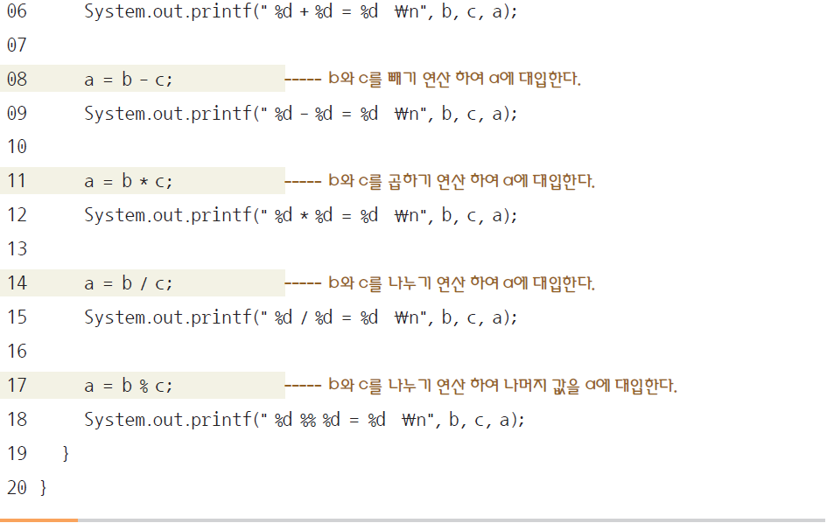
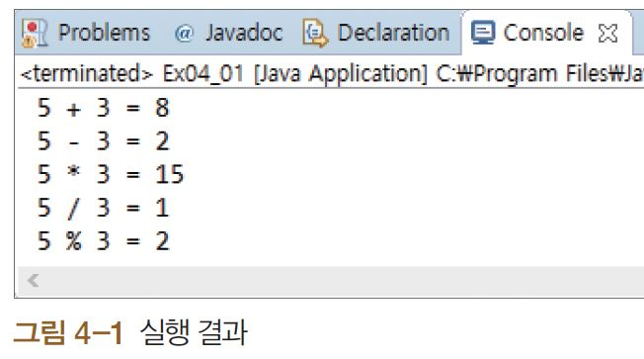
Section 01 산술 연산자(2)

Slide 4
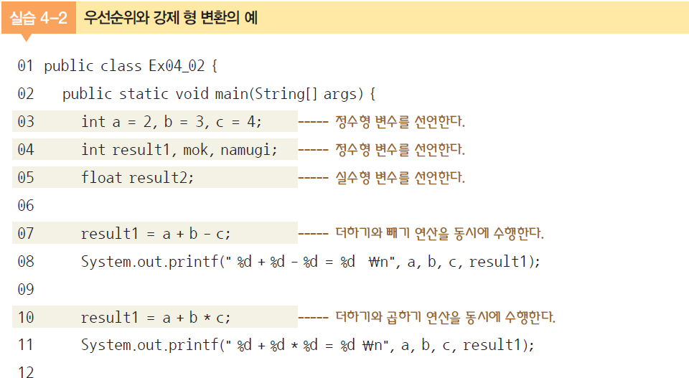
Section 01 산술 연산자(3)
우선순위와 강제 형 변환

Slide 5
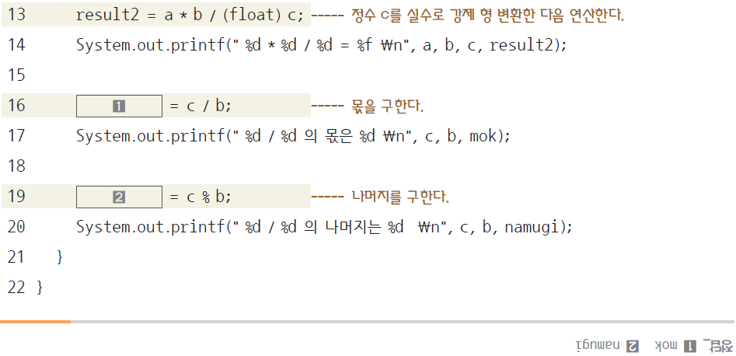
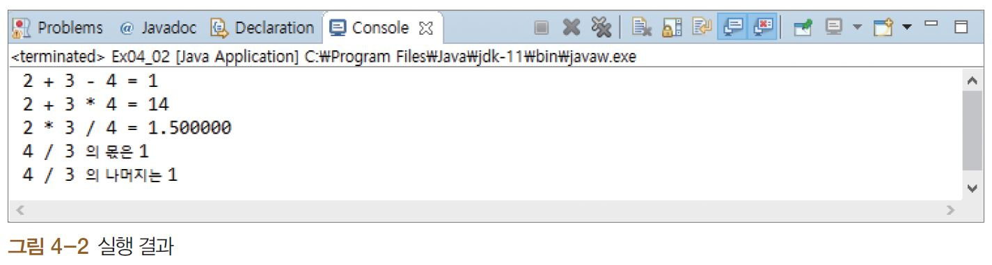
Section 01 산술 연산자(4)

Slide 6
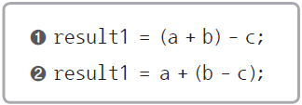
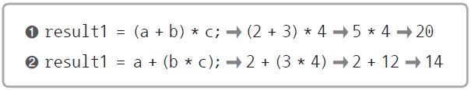
Section 01 산술 연산자(5)
7행 : 연산자 우선순위
덧셈과 뺄셈은 계산되는 순서(연산자 우선순위)가 동일하므로 어떤 것을 먼저 계산하
든 결과가 동일. 괄호가 없으면 왼쪽에서 오른쪽 방향으로 계산
10행
덧셈(또는 뺄셈)과 곱셈(또는 나눗셈)이 같이 나오는 경우에는 곱셈(또는 나눗셈)을
먼저 계산한 다음 덧셈(또는 뺄셈)을 계산

Slide 7
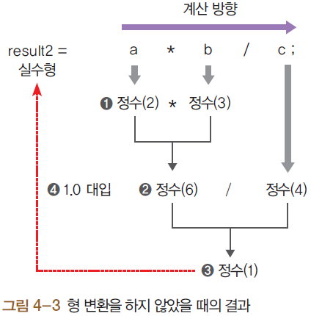
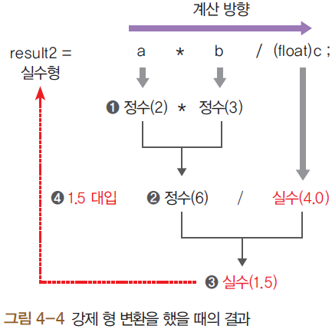
Section 01 산술 연산자(6)
데이터형의 강제 형 변환
[실습 4-2]의 13행

Slide 8
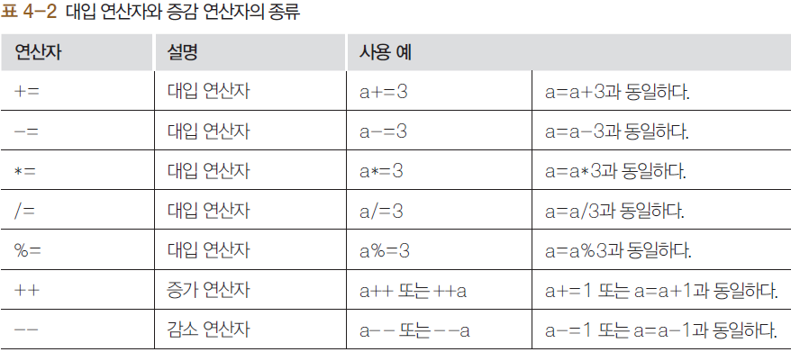
Section 01 산술 연산자(7)
대입 연산자와 증감 연산자
매우 중요

Slide 9
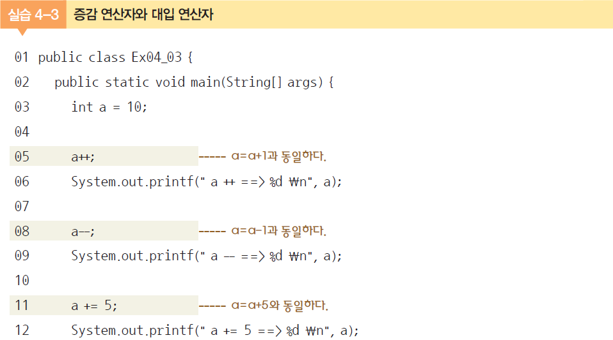
Section 01 산술 연산자(8)

Slide 10
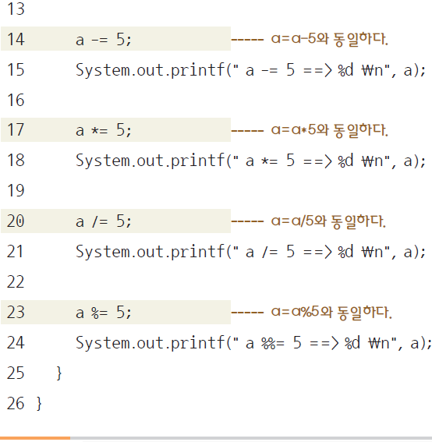
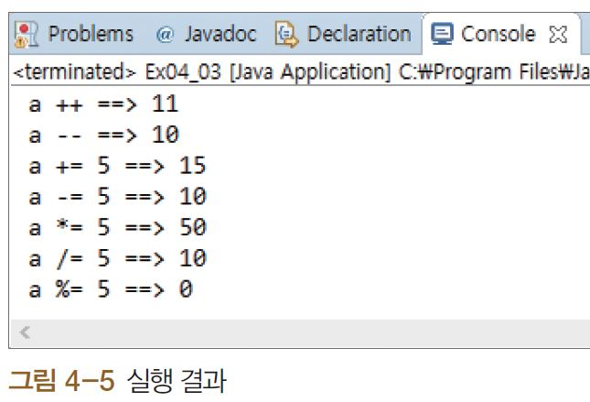
Section 01 산술 연산자(9)
a++와 ++a의 차이점
a++(후치 증가 연산자) : a가 있고, a 값을 1 증가시킴
++a(전치 증가 연산자) : a 값을 1 증가시키고, a가 있음

Slide 11
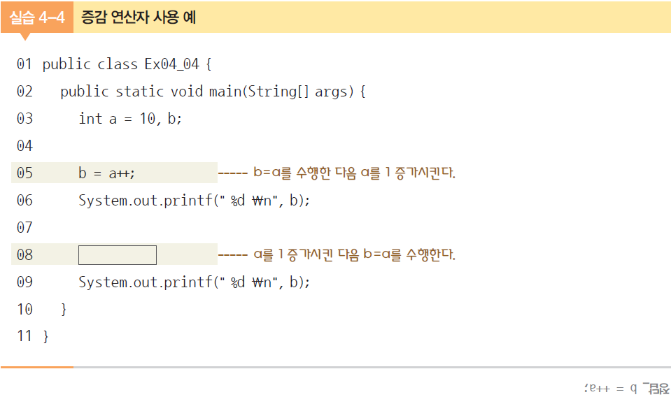
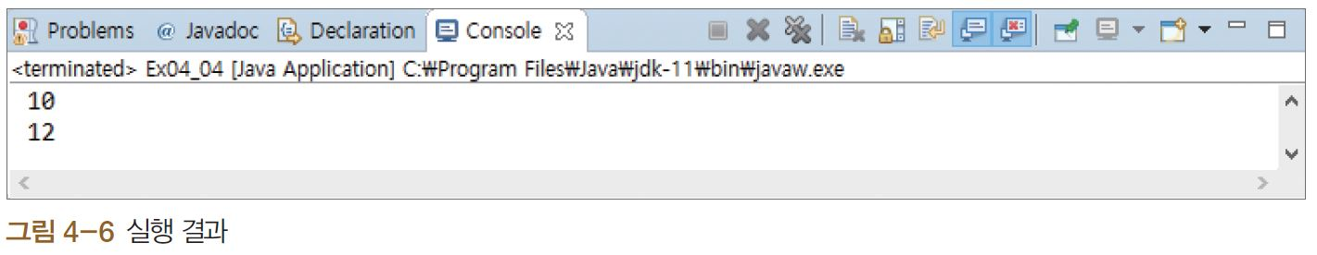
Section 01 산술 연산자(10)

Slide 12
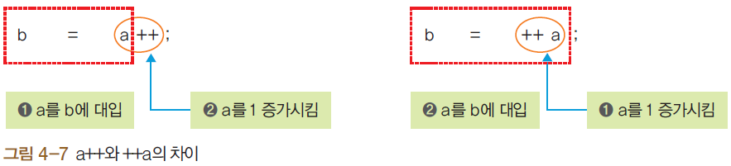
Section 01 산술 연산자(11)
5행, 8행
TIP : ++a를 전치 증가 연산자, --a를 전치 감소 연산자, a++를 후치 증가 연산자,
a--를 후치 감소 연산자라고 함

Slide 13
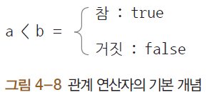
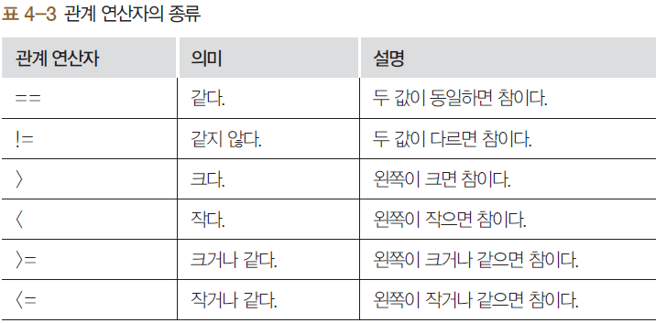
Section 02 관계 연산자(1)
관계 연산자
두 값을 비교하는 관계 연산자의 결과는 항상 참(true)이나 거짓(false)으로 표현

Slide 14
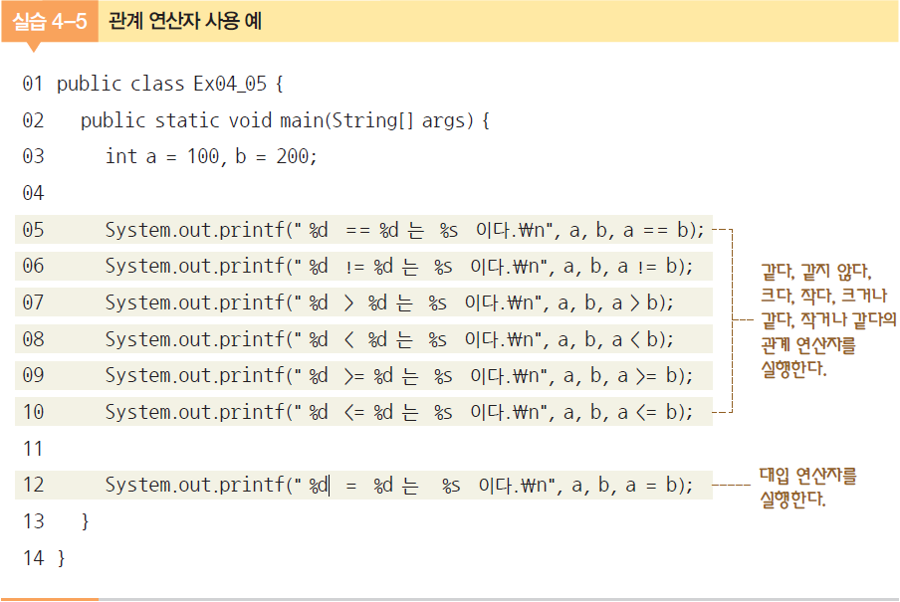
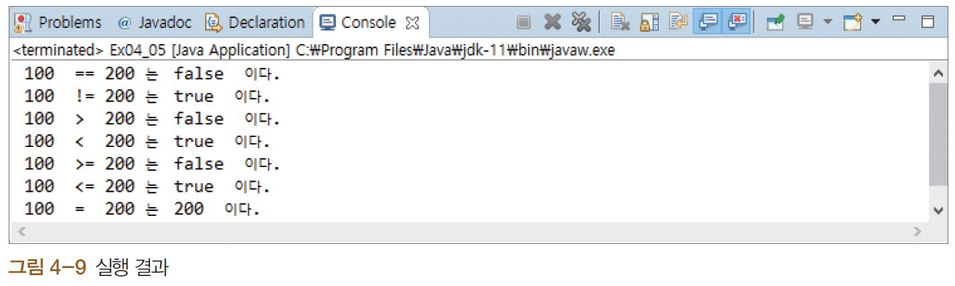
Section 02 관계 연산자(2)

Slide 15
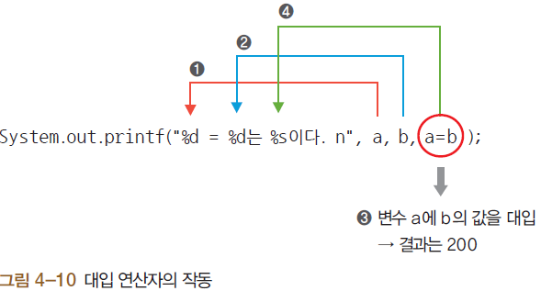
Section 02 관계 연산자(3)
12행

Slide 16
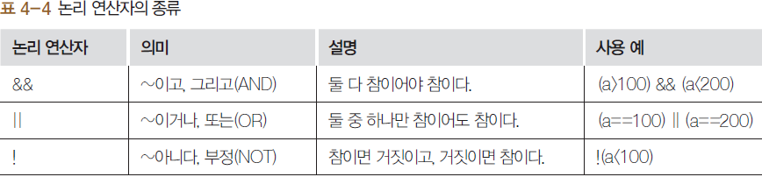
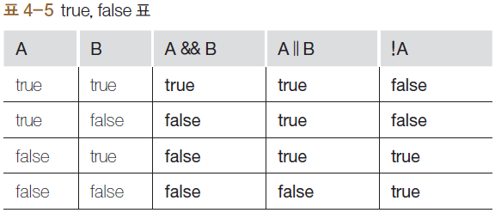
Section 03 논리 연산자(1)
논리 연산자
두 가지 이상의 조건을 표현하는 경우에는 논리 연산자를 사용

Slide 17
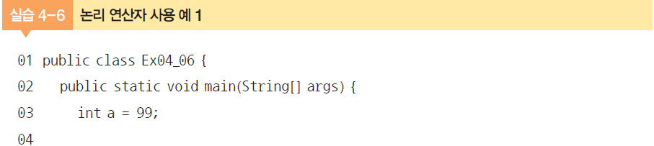
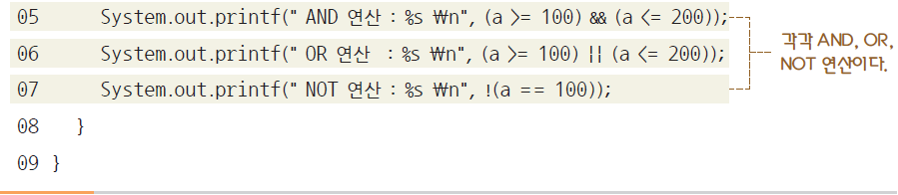
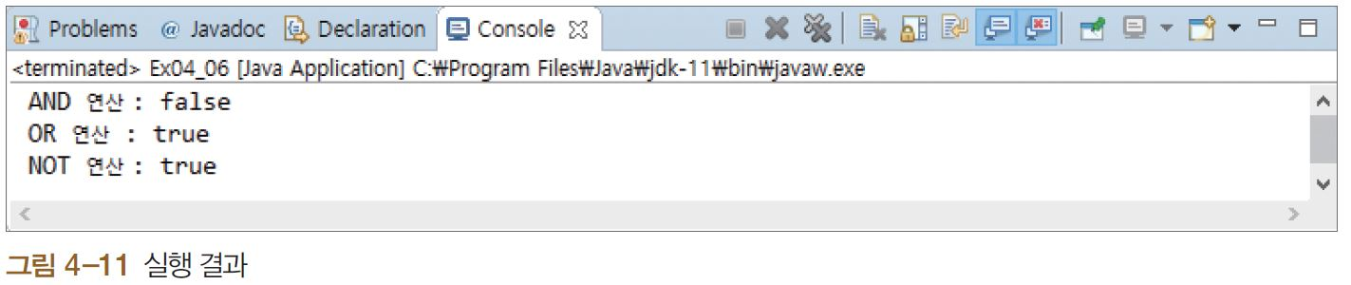
Section 03 논리 연산자(2)

Slide 18
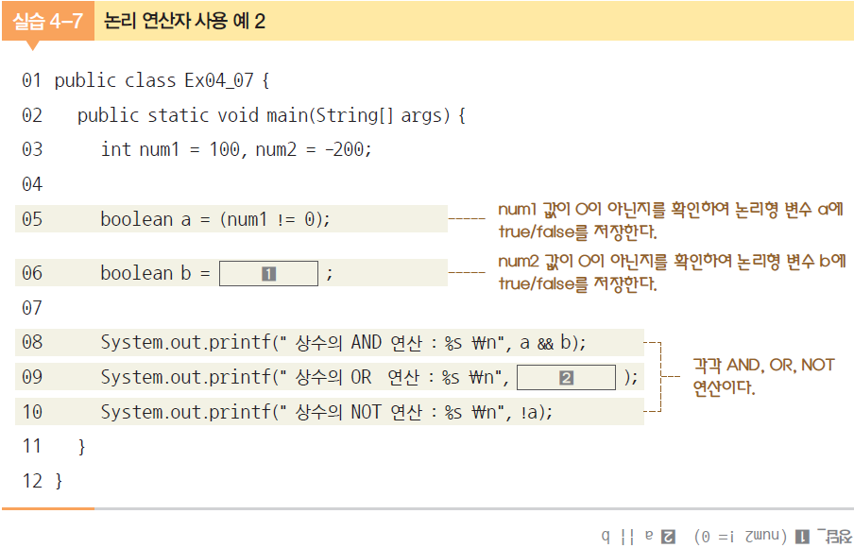
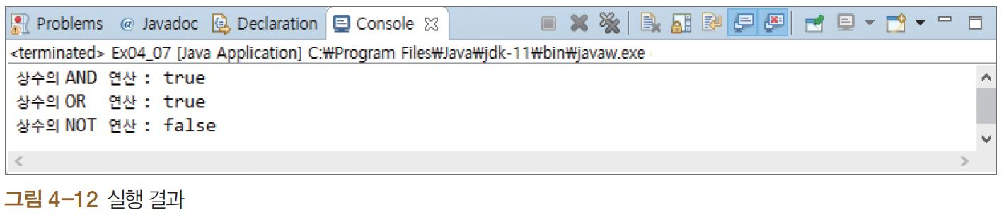
Section 03 논리 연산자(3)

Slide 19
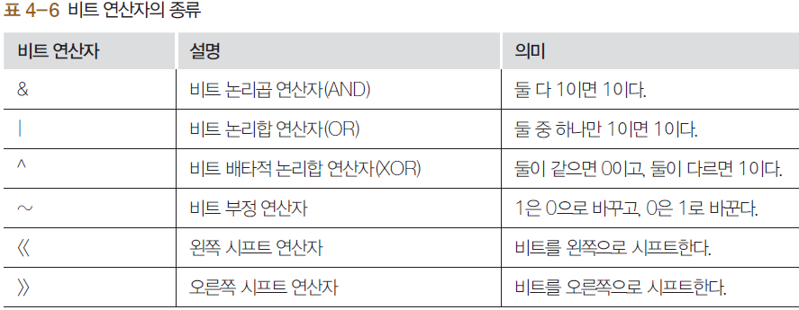
Section 04 비트 연산자(1)
비트 연산자
정수나 문자 등을 2진수로 변환한 다음 각 자리의 비트끼리 연산을 수행

Slide 20
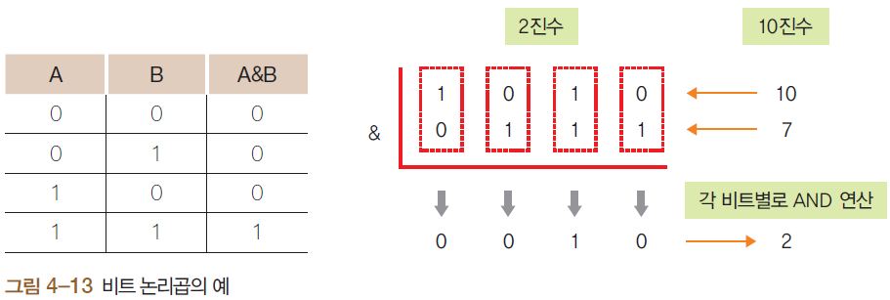
Section 04 비트 연산자(2)
비트 논리곱 연산자 &
‘10 & 7’
10진수를 2진수로 변환한 다음 각 비트마다 AND 연산을 수행
2진수로는 00102, 10진수로는 2

Slide 21
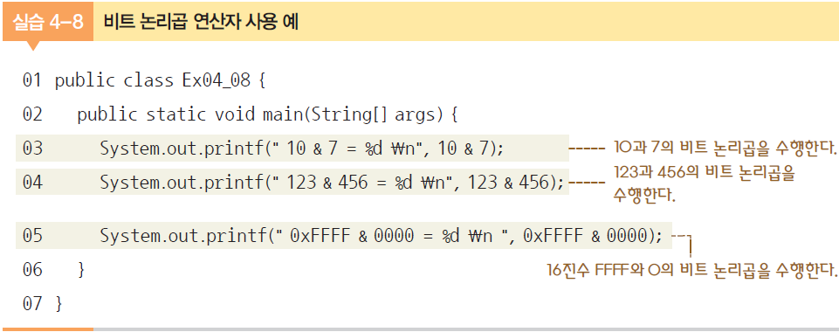
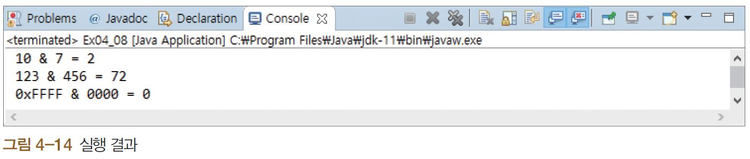
Section 04 비트 연산자(3)

Slide 22
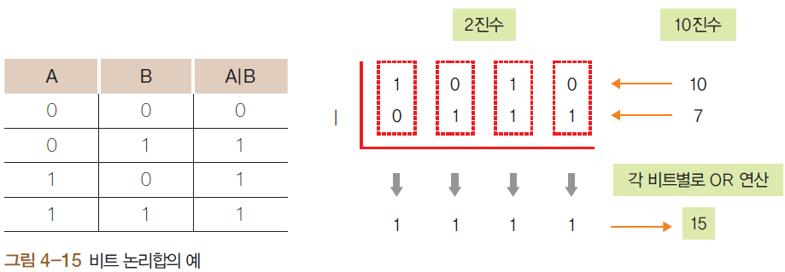
Section 04 비트 연산자(4)
비트 논리합 연산자 |
‘10 | 7’
비트 논리합의 결과는 1111₂이고, 이는 10진수로 15

Slide 23
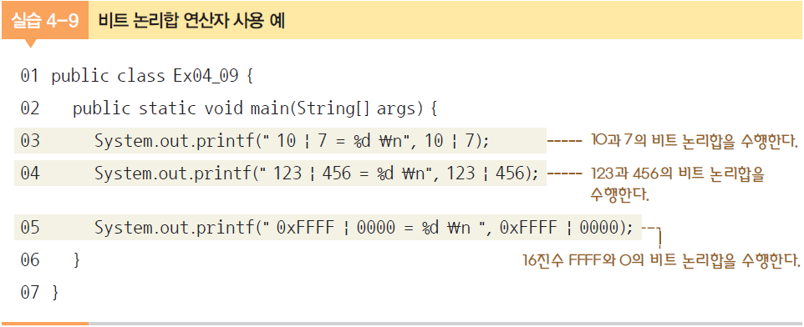
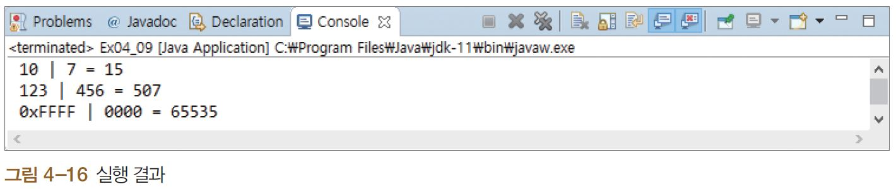
Section 04 비트 연산자(5)

Slide 24
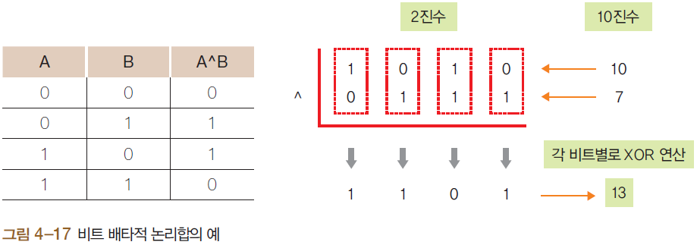
Section 04 비트 연산자(6)
비트 배타적 논리합 연산자 ^
두 값이 다르면 1, 같으면 0이 됨. 즉 1^1이나 0^0이면 결과가 거짓(0)이고, 1^0이나 0^1이면 결과가 참(1)
10^7
비트 배타적 논리합 결과는 1101₂이고, 이는 10진수로 13

Slide 25
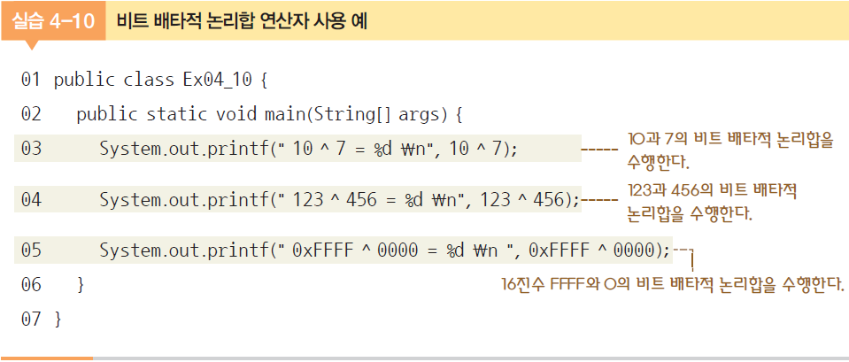
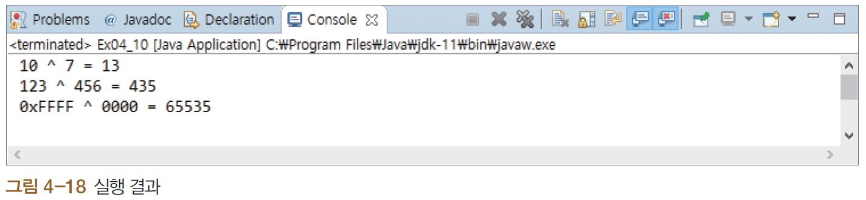
Section 04 비트 연산자(7)

Slide 26
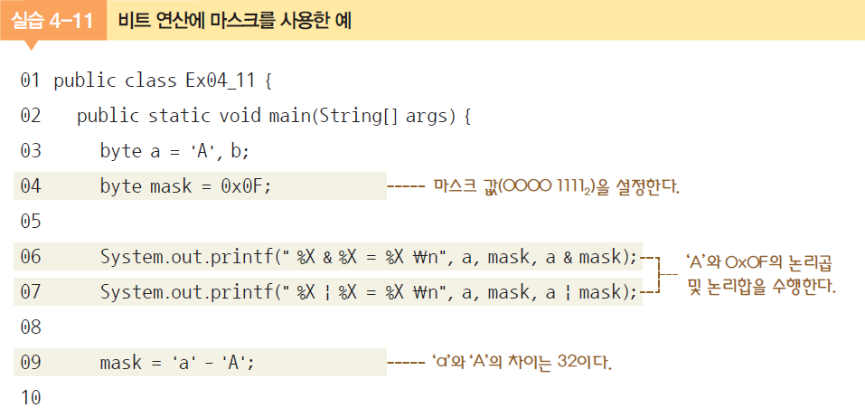
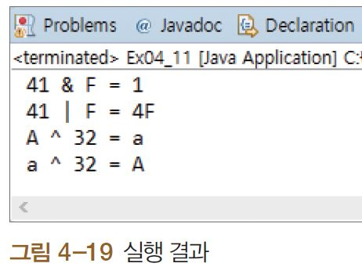
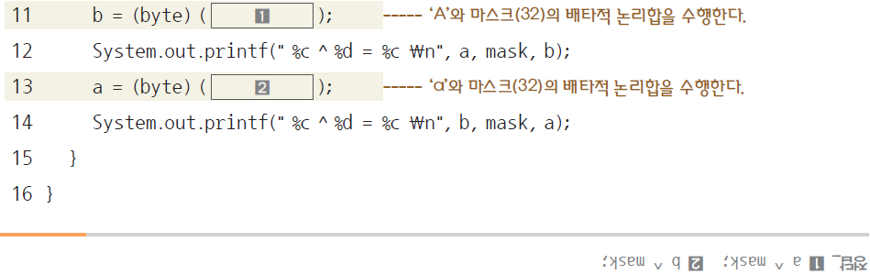
Section 04 비트 연산자(8)

Slide 27
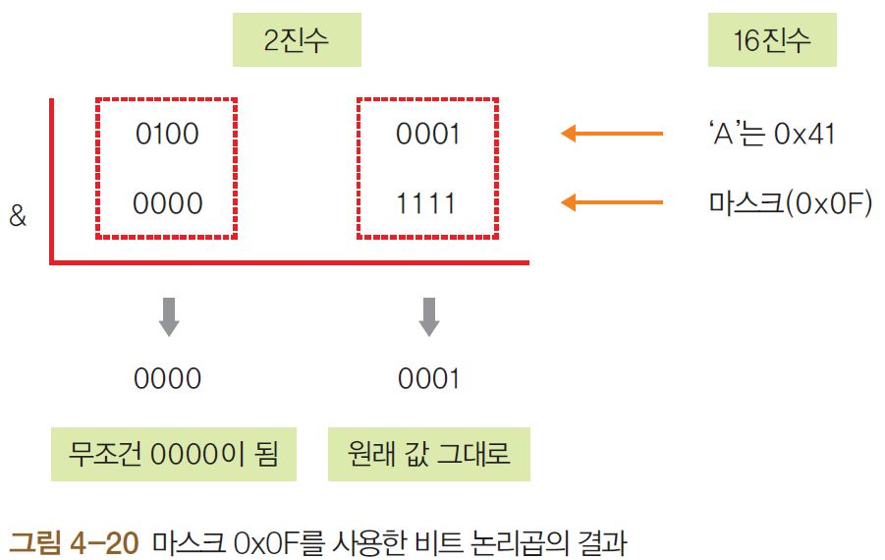
Section 04 비트 연산자(9)
4행

Slide 28
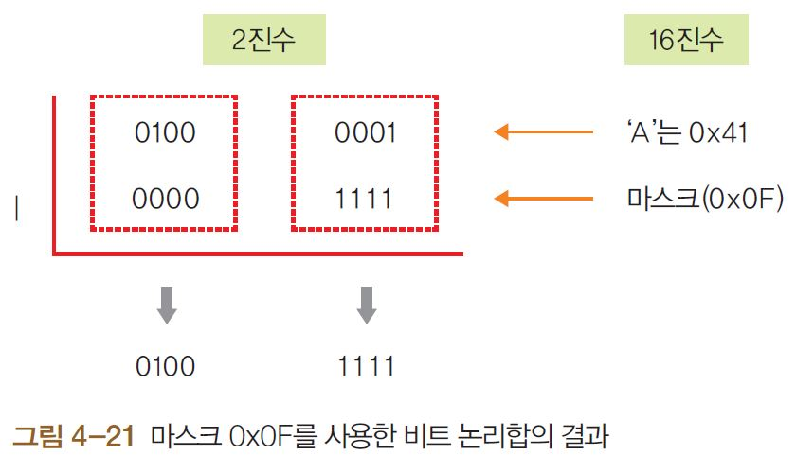
Section 04 비트 연산자(10)
7행

Slide 29
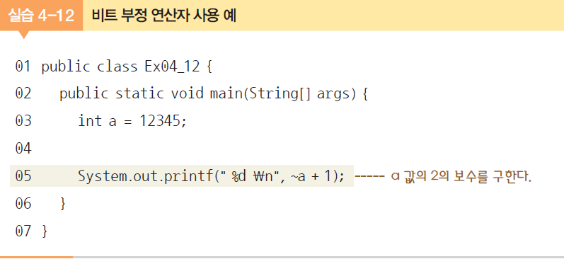
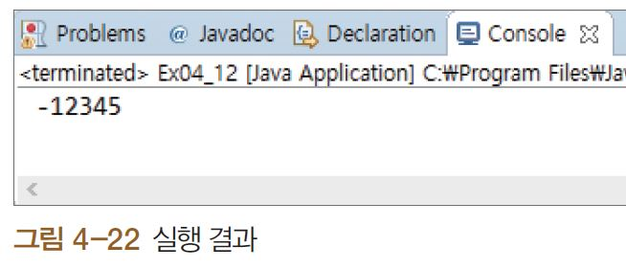
Section 04 비트 연산자(11)
비트 부정 연산자 ~
각 비트를 반대로 만드는 연산자. 즉 0은 1로 바꾸고, 1은 0으로 바꿈. 이렇게 반전된 값을 1의 보수라 하며, 그 값에 1을 더한 값을 2의 보수라 함. 비트 부정 연산자는 해당 값의 음수(-)값을 찾고자 할 때 사용.

Slide 30
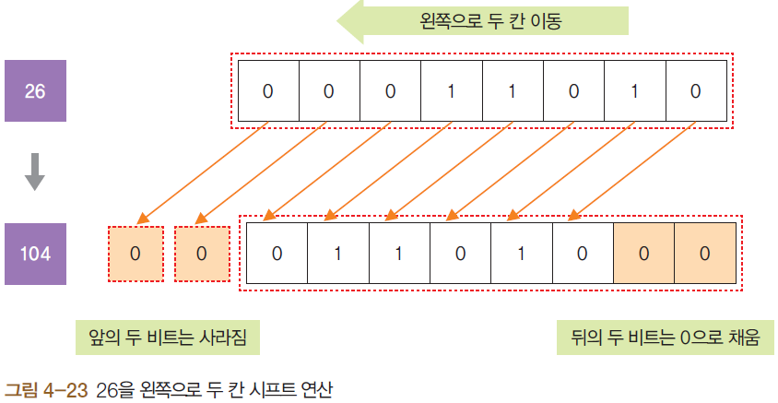
Section 04 비트 연산자(12)
왼쪽 시프트 연산자 <<
나열된 비트를 왼쪽으로 시프트(shift)
26을 왼쪽으로 두 칸 시프트 연산
시프트 연산은 자바에서 많이 사용하지 않기 때문에 개념만 이해하길 바랍니다.
중요하지 않습니다.

Slide 31
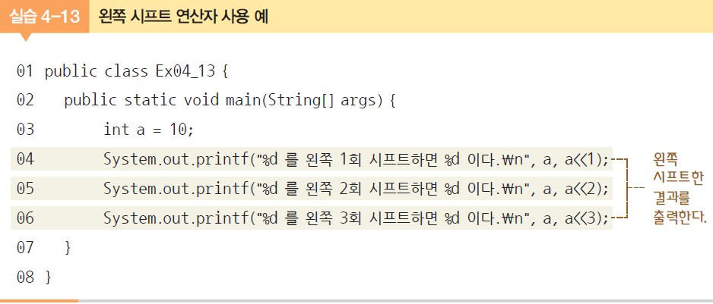
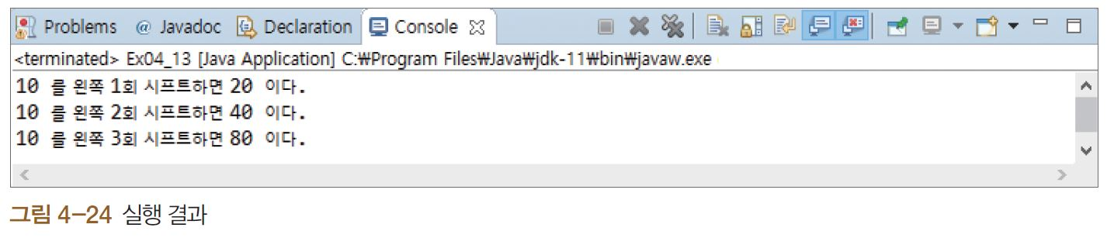
Section 04 비트 연산자(13)

Slide 32

Section 04 비트 연산자(14)
오른쪽 시프트 연산자 >>
나열된 비트를 오른쪽으로 시프트하는 연산자
26을 오른쪽으로 두 칸 시프트 연산

Slide 33


Section 04 비트 연산자(15)

Slide 34


Section 04 비트 연산자(16)

Slide 35

Section 05 연산자 우선순위
빨간 사각형 항목은 반드시 외우자!

